Slide 1
Clase síntesis

Slide 2
Agenda
Contabilidad financiera y Costos
Clasificaciones de costos
Cálculo de costos
Materias primas manejo de Kardex y registros
Beneficios de un trabajador en relación dependencia
Rol de pagos y beneficios sociales

Slide 3
Contabilidad de costos VS CONTABILIDAD FINANCIERA
 | Contabilidad Costos | Contabilidad Financiera
Propósito de la información | Logro de objetivos | Comunica la posición financiera
Usuarios principales | Usuarios internos | Usuarios externos
Enfoque y análisis | Hacia el futuro | Transacciones pasadas
Reglas de medición e información | Análisis costo-beneficio | Normas NIIF
Lapso de tiempo | Informes permanentes | Reportes anuales obligatorios

Slide 4
Clasificaciones de costos
Identificación con el producto:
  Costos directos
  Costos indirectos
Método de cálculo (valuación):
  Costos reales
  Costos predeterminados
  Comportamiento en la producción:
    Costos fijos
    Costos variables
    Costos mixtos
  Por la forma de producción:
    Órdenes de producción
    Costos por procesos

Slide 5
Elementos costo
Elementos del costo
Materia prima directa (MPD)
Mano de obra directa (MOD)
Costos indirectos de fabricación (CIF)
Carga fabril
Mano de obra indirecta (MOI)
Materia prima indirecta (MPI)

Slide 6
Cálculo de costos
TIPO DE COSTO | FÓRMULA
COSTO PRIMO | MPD + MOD
COSTO DE CONVERSIÓN | MOD + CIF (MPI, MOI, Carga fabril)
COSTO DE PRODUCCIÓN | MPD + MOD + CIF
COSTO DEL PERÍODO | Costo de producción + Gastos administrativos, de ventas y generales

Slide 7

Materias primas
Insumos requeridos para producir
Materias primas directas (MPD) al comprar se registran como Inventario de MPD, al utilizar se convierten en Inventarios de productos en proceso
Materias primas indirectas (MPI) al comprar se registran como Inventario de MPI, al utilizar se convierten en CIF

Slide 8
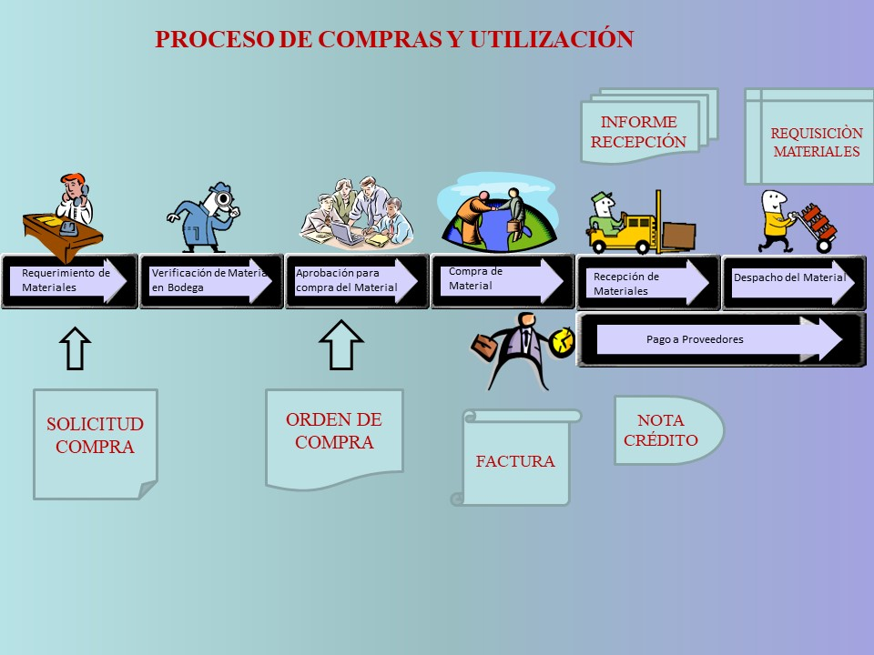
PROCESO DE COMPRA Y UTILIZACIÓN

Slide 9
Manejo de kardex
Fecha | Descripción | Entradas |  |  | Salidas |  |  | Existencias
 |  | Cantidad | Costo Unitario | Costo Total | Cantidad | Costo Unitario | Costo Total | Cantidad | Costo Unitario | Costo Total
MÉTODO PROMEDIO
Fecha | Descripción | Entradas |  |  | Salidas |  |  | Existencias
 |  | Cantidad | Costo Unitario | Costo Total | Cantidad | Costo Unitario | Costo Total | Cantidad | Costo Unitario | Costo Total
1/1/25 | Inventario inicial |  |  |  |  |  |  | 100 | $ 3,50 | $ 350
4/1/25 | Compra Fact #3 | 200 | $ 4,00 | $ 800 |  |  |  | 300 | $ 3,83 | $1.150
5/1/25 | Utilización |  |  |  | 50 | $3,83 | $191,5 | 250 | $ 3,83 | $958,50

Slide 10
MOVIMIENTO DE MPD
Detalle | Costo
Inventario inicial MPD (a) | $350
(+) Compras de MPD (b) | $800
MPD disponible | $1.150
(-) Inventario final MPD (c) | $958,50
MPD utilizada (d) | $191,50

Slide 11
BENEFICIOS DE UN TRABAJADOR EN RELACIÓN DE DEPENDENCIA
Sueldos y horas extras
  Tablas sectoriales, horas suplementarias y extraordinarias
Remuneraciones adicionales
  Comisiones, bonos, subsidios
Descuentos:
  Aporte personal al IESS
  Impuesto a la renta
  Anticipos
  Pensiones alimenticias
Beneficios sociales
Décimo tercer sueldo
Décimo cuarto sueldo
Fondo de reserva
Vacaciones
Aporte patronal IESS

Slide 12
Trabajadores por área
Rol de pagos y rol de beneficios sociales
Mano de obra directa
Ventas
Mano de obra indirecta
Administración
Inventario productos proceso
Gasto administración
Gasto ventas
CIF: MOI

Slide 13
Rol de pagos
ROL DE BENEFICIOS SOCIALES

Slide 14
MUCHAS GRACIAS
Verónica Apolo
vapolob@puce.edu.ec

